Slide 1
Franská ríša

Slide 2
Franská ríša vznikla v r. 498 na území bývalej Západorímskej ríše

Slide 3
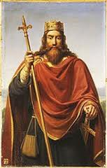
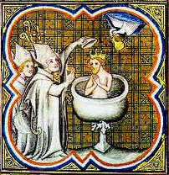
- v 5. storočí germánske kmene
Frankov zjednotil kráľ Chlodovik
z rodu Merovejovcov
- v roku 498 prijal v Remeši
kresťanstvo a získal tak
rímsku podporu
- po jeho vzore sa stali katolíkmi
všetci Frankovia

Slide 4
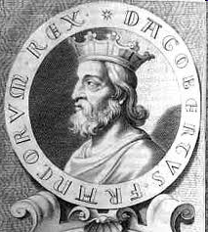
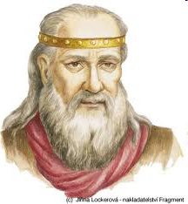
Rozširovanie územia
zväčšovanie ríše výbojmi na nových územiach
tie však boli rozdielne (líšili sa tradíciami i
spôsobom života) preto štát prežíval krvavé spory
Franská ríša chcela dostať Slovanov pod svoj
vplyv
r. 631 v bitke pri
Vogastisburgu
bol kráľ Dagobert
porazený Slovanmi
pod vedením kupca
Sama
Dagobert
Samo

Slide 5
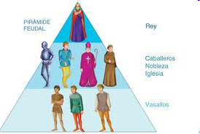
Život v ríši
Frankovia boli dobrí bojovníci, lovci, rybári, roľníci,
chovatelia
spočiatku sa riadili rodovými pravidlami
na pôde Franskej ríše vznikol a rozšíril sa princíp
vazalskej (feudálnej) väzby medzi pánom a poddaným,
ktorý dal meno celej epoche: feudalizmus
ľudia sa začali deliť na
majetných privilegovaných
a nemajetných
neprivilegovaných ( tých,
čo nemali výsady)

Slide 6
Majordómovia
správcovia palácov
hlavní velitelia vojska
reálna politická moc
dedičný úrad (od 7. stor.)
významní majordómovia:
Pipin II.
Karol Martel (kladivo)
Pipin III. Krátky

Slide 7
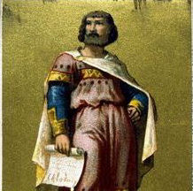
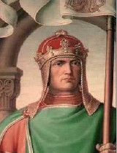
Pipin II.
Karol Martel
Pipin III. Krátky

Slide 8
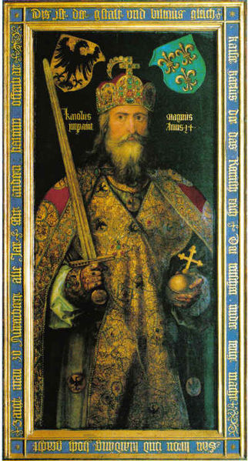
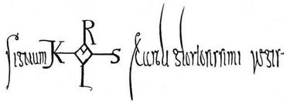
Karol Veľký
- najvýznamnejší panovník
Franskej ríše z rodu Karolovcov
- v r. 800 bol pápežom
korunovaný za cisára
- podporoval umenie a školstvo
- bol vzdelaný, na dobytom
území podporoval
kresťanstvo
vlastnoručný podpis

Slide 9
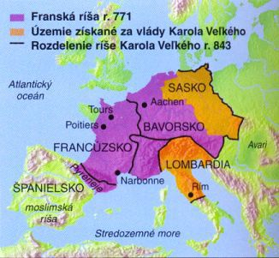
Za vlády Karola Veľkého dosiahla Franská ríša najväčší územný rozmach

Slide 10
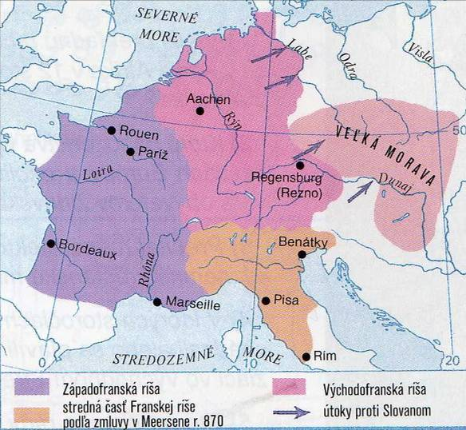
Po smrti Karola Veľkého v r. 843 sa ríša rozdelila na:
Západofranskú ríšu (Francúzsko)
Východofranskú ríšu (Nemecko)

Slide 11
Zápis do zošita

Slide 12
Franská ríša
Doba existencie: 5. – 9. storočie
- vznikla v r. 498 na území bývalej Západorímskej
ríše
- v 5. storočí germánske kmene Frankov zjednotil
kráľ Chlodovik z rodu Merovejovcov
- v roku 498 prijal v Remeši kresťanstvo
- zväčšovanie ríše výbojmi na nových územiach
- Franská ríša chcela dostať Slovanov pod svoj vplyv
- r. 631 v bitke pri Vogastisburgu bol kráľ Dagobert
porazený Slovanmi pod vedením kupca Sama

Slide 13
- Frankovia boli dobrí bojovníci, lovci, rybári, roľníci,
chovatelia
- ľudia sa začali deliť na majetných privilegovaných a
nemajetných neprivilegovaných
Majordómovia - správcovia palácov
- hlavní velitelia vojska
- reálna politická moc
- dedičný úrad (od 7. stor.)
Významní majordómovia: Pipin II.
Karol Martel (kladivo)
Pipin III. Krátky

Slide 14
Karol Veľký
- najvýznamnejší panovník Franskej ríše z rodu
Karolovcov
- v r. 800 bol pápežom korunovaný za cisára
- za jeho vlády dosiahla Franská ríša najväčší
rozmach
- podporoval umenie a školstvo
- na dobytom území podporoval kresťanstvo
- po smrti Karola Veľkého v r. 843 sa ríša rozdelila
na: Západofranskú ríšu (Francúzsko)
Východofranskú ríšu (Nemecko)

Slide 15
Ďakujem za pozornosť

